Slide 1
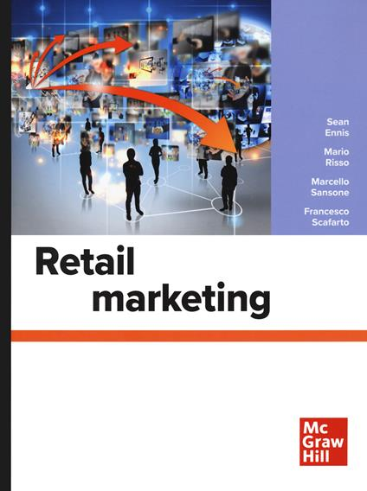
TECNICHE DI VENDITA
Corso di laurea triennale in SCIENZE DELLA COMUNICAZIONE
Prof.ssa Rossana Piccolo
rpiccolo@unite.it

Slide 2
LEZIONE 3 IL RETAILING E IL SUO RUOLO NELLA SUPPLY CHAIN

Slide 3
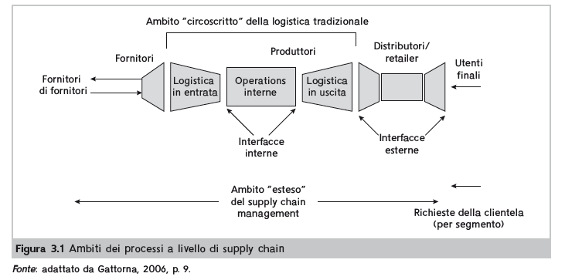
IL CONCETTO DI SUPPLY CHAIN
SUPPLY CHAIN MANAGEMENT
Riguarda la gestione complessiva di tutta una serie di attività in input che producono specifici output di valore per i clienti.
(Lambert e Cooper, 2000, p. 65)

Slide 4
GLI ATTORI DELLA SUPPLY CHAIN, sono raggruppabili nelle seguenti categorie:
Insieme di fornitori che svolgono attività di produzione e vendita di beni, servizi e informazioni per un’impresa focale.
CATENA DI FORNITURA
Organizzazione che tramite proprie funzioni svolge determinate attività’ di trasformazione/adattamento dei beni e servizi forniti dalla catena di fornitura.
IMPRESA FOCALE
Insieme di soggetti che distribuiscono i prodotti/servizi dell’impresa focale
CANALI DISTRIBUTIVI
Sono i soggetti che acquistano e consumano i prodotti e servizi soggetti dei canali distributivi dell’impresa focale
CLIENTI FINALI

Slide 5
GLI APPROCCI SUPPLY-PUSH E DEMAND-PULL
Orientamento della gestione della filiera non più incentrata su processi produttivi e di approvvigionamento
APPROCCIO SUPPLY-PUSH
Orientamento della gestione incentrata su processi produttivi e di approvvigionamento che generano valore per il cliente
APPROCCIO DEMAND-PULL

Slide 6
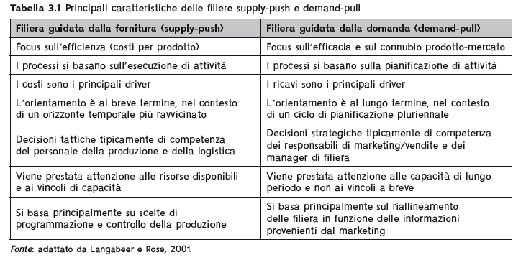

Slide 7
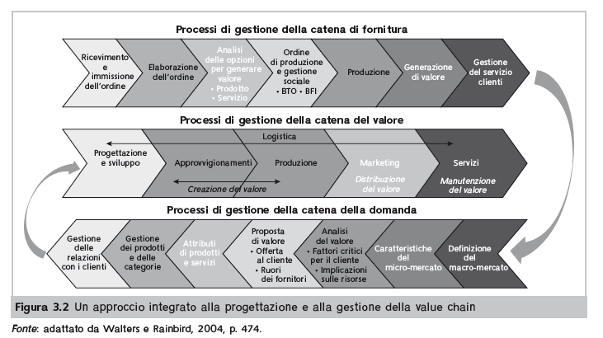

Slide 8
Avvalersi di un soggetto promotore del cambiamento, il cd. CHANGE CHAMPION, diventa utile e indispensabile per attuare efficacemente una strategia di filiera.
Con il pieno supporto del SENIOR MANAGEMENT, tale individuo viene reclutato esclusivamente per le sue capacità di coordinamento, poiché è in grado si attivare iniziative di collaborazione sia tra il personale interno sia tra questo e le imprese esterne della supply chain

Slide 9
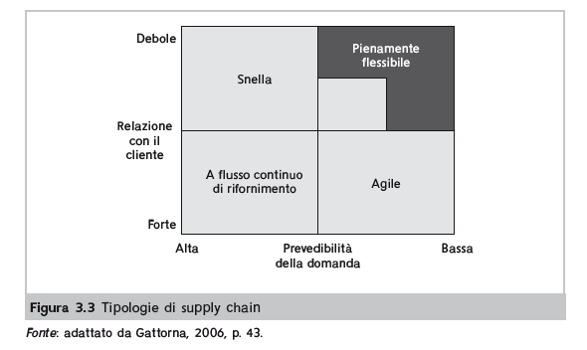
Dando per certo che la collaborazione abbia luogo, è possibile individuare filiere con caratteristiche diverse in funzione del grado di prevedibilità della domanda (BASSA VS ALTA) e dell’intensità della relazione instaurata con il cliente (DEBOLE VS FORTE)

Slide 10
SUPPLY CHAIN A FLUSSO CONTINUO DI RIFORNIMENTO
SUPPLY CHAIN SNELLA
SUPPLY CHAIN AGILE
SUPPLY CHAIN PIENAMENTE FLESSIBILE

Slide 11
Si basa sulla collaborazione con i fornitori per soddisfare i bisogni di una domanda relativamente prevedibile che dev’essere preservata nel tempo
E’ un caso esterno di filiera agile, dove è presente una minoranza di clienti esigenti, propensi a pagare per elevati livelli di servizio.
L’attenzione si concentra sulla riduzione dei costi, ove possibile. Si adatta bene a situazioni in cui i principali criteri di valutazione dei clienti si basano su costi ed efficienza operativa.
Approccio appropriato in situazioni dove la domanda è imprevedibile ed è guidata dall’attenzione che l’azienda presta al cliente.
La parola chiave è la REATTIVITA’

Slide 12
Le tipologie di filiera indicata elencate evidenziano come sia possibile soddisfare al meglio le esigenze di diversi segmenti di clientela, puntando su diverse combinazioni di efficienza e reattività.

Slide 13
IL CANALE DI DISTRIBUZIONE ALL’INTERNO DELLA FILIERA
Nell’ambito della filiera,
l’insieme dei soggetti che concorrono a far arrivare i prodotti finiti dalle fabbriche al mercato finale viene generalmente denominato
CANALE DI DISTRIBUZIONE

Slide 14
Esso fa riferimento … alle operazioni di distribuzione,
vale a dire ai passaggi di proprietà o di possesso, dei prodotti finiti dai produttori, agli intermediari commerciali e ai consumatori finali, generando flussi logistici, informativi e monetari.
(Sciarelli e Vona, 2009).

Slide 15
